Slide 1
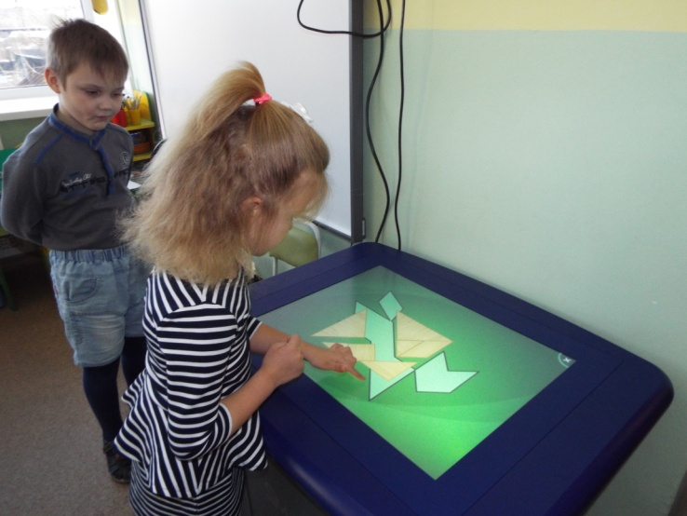
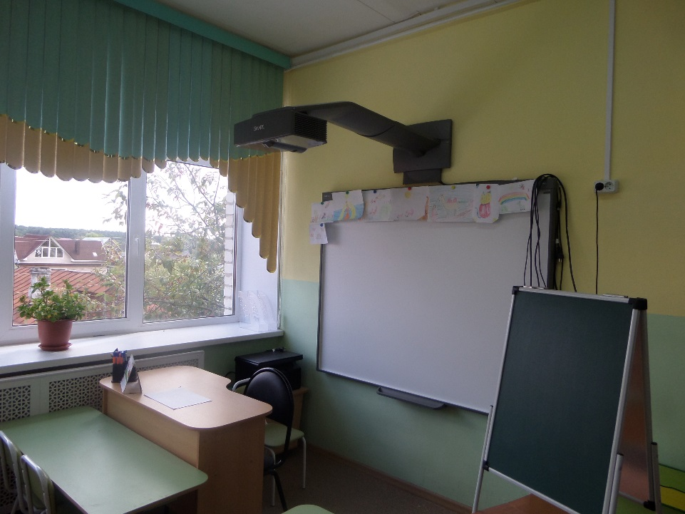
МБДОУ №5
Инновационная площадка

Slide 2
ТЕМА ПРОЕКТА
Развитие познавательной активности дошкольников в через использование интерактивного оборудования в условиях реализации федерального государственного образовательного стандарта дошкольного образования.

Slide 3
ЦЕЛЬ: повышение качества образования через активное внедрение в воспитательно-образовательный процесс информационных технологий

Slide 4
ЗАДАЧИ
Обеспечить нормативно – правовую базу по использованию интерактивного оборудования в ДОУ.
Обогатить развивающую предметно-пространственную среду, обеспечивающую максимальную реализацию образовательного потенциала пространства ДОУ.
Повысить квалификационный уровень педагогов ДОУ и умения ориентироваться в мире новых компьютерных технологий для детей, разработать перспективные планы и конспекты занятий с детьми с использованием компьютерных технологий с учетом возрастных особенностей детей дошкольного возраста.
Развивать информационные и коммуникативные компетенции педагогов.
Создать комплексную модель информационно-методического и технического обеспечения воспитательно-образовательного процесса.
Совершенствовать условия для активного вовлечения родителей в педагогический процесс ДОУ.

Slide 5
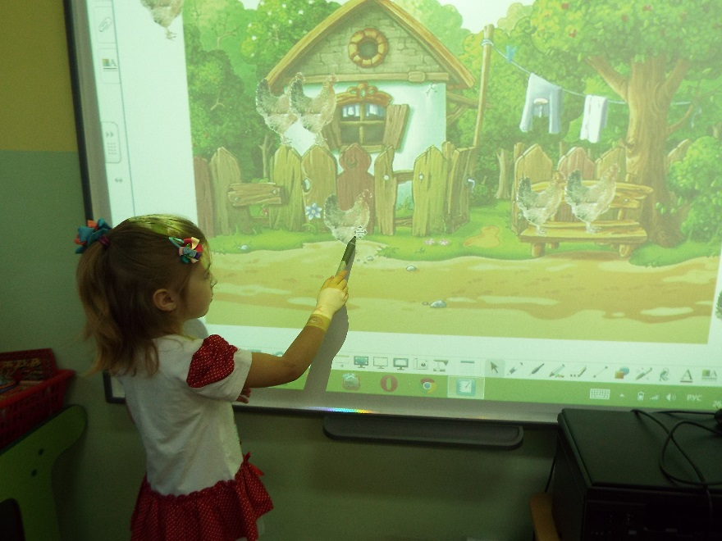
Актуальность
В настоящее время компьютерные технологии стали активно применятся в образовательном процессе. В информатизированном обществе без овладения начальной компьютерной грамотностью и умения использовать компьютерные средства для решения определенных задач немыслима реализация творческого потенциала человека в современной науке, культуре, производстве, деловой и иных сферах жизни.
Использование интерактивных технологий является одним из эффективных способов повышения мотивации и индивидуализации обучения детей, развития у них творческих способностей и создания благоприятного эмоционального фона. Использование интерактивных технологий позволяет перейти от объяснительно-иллюстрированного способа обучения к деятельностному, при котором ребенок принимает активное участие в данной деятельности. .

Slide 6
ПЕРЕЧЕНЬ ОБОРУДОВАНИЯ, НЕОБХОДИМОГО ДЛЯ РЕАЛИЗАЦИИ ИННОВАЦИОННОГО ПРОЕКТА ДОУ
№ | ТИП ОБОРУДОВАНИЯ | КОЛ-ВО | ЦЕНА (в рублях) | СУММА (в рублях)
1 | Ноутбуки | 4 шт. | 30000 | 120 000
2 | Цифровая фото-видео техника | 1шт. | 13000 | 13000
3 | Интерактивный стол | 2 шт. | 299000 | 598000
4 | Интерактивная система | 2 шт | 99000 | 198000
5 | Музыкальный центр | 2 шт | 5600 | 11200
6 | Проектор(столик,экран на штативе) | 1комплект | 64500 | 64500
7 | Комплект программируемых мини-роботов для обучения первоначальным основам программирования в процессе игры | 2комплекта | 31500 | 63000
8 | Документ-камера | 2шт | 45000 | 90000
 |  |  |  | 1млн49тыс700рублей

Slide 7
ОСНОВНЫЕ РИСКИ ИННОВАЦИОННОГО ПРОЕКТА И ПУТИ ИХ МИНИМИЗАЦИИ.
№ | ОСНОВНЫЕ РИСКИ ИННОВАЦИОННОГО ПРОЕКТА | ПУТИ ИХ МИНИМИЗАЦИИ
1 | Риски: недостаточная готовность педагогов организовать образовательную деятельность с использованием современных развивающих технологий. | Повышение у педагогов уровня квалификации по использованию современных требований к организации образовательной деятельности.
2 | Несогласованность требований педагогов и родителей к последовательному развитию и воспитанию детей | Использование интерактивных форм с родителями
3 | Выход из строя оборудования. | Обслуживание интерактивного оборудования.

Slide 8
Этапы проекта
Проект включает в себя три основных этапа: подготовительный, основной и заключительный.
На первом этапе идет подготовка нормативно-правовой базы и стимулирующей предметно-пространственной развивающей среды.
На основном этапе реализуются задачи проекта в практической деятельности в работе с педагогами, детьми и родителями
Заключительный этап-мониторинг результатов работы по проекту, а также представление на круглых столах передового педагогического опыта, размещение наработок в СМИ.

Slide 9
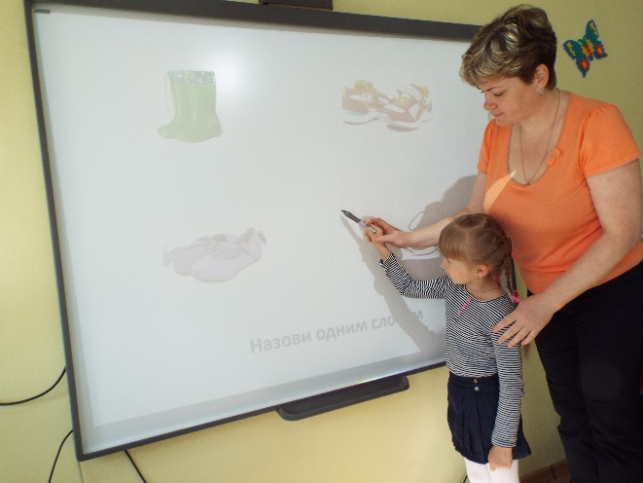
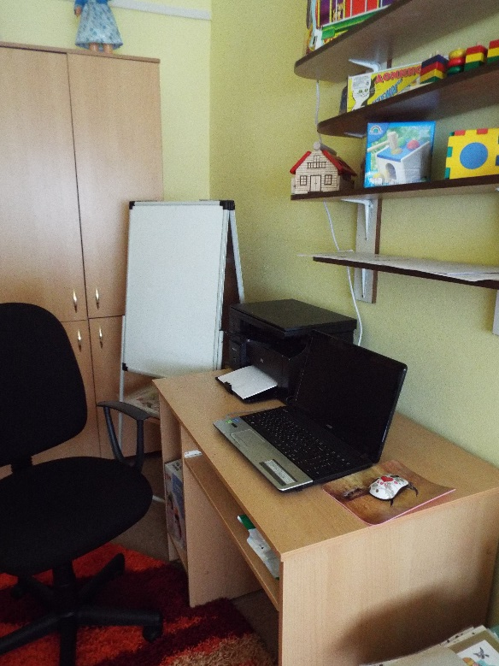
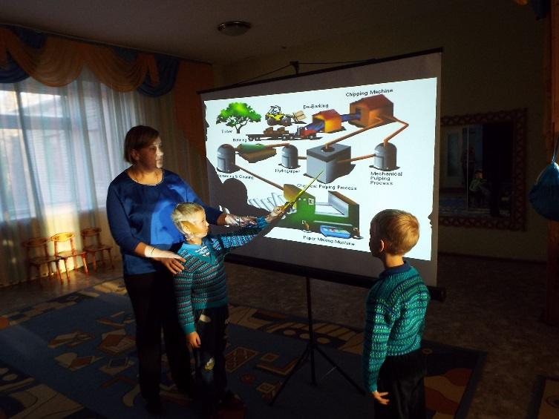
Реализация проекта. Приобретение оборудования
Создана предметно-развивающая среда:
4 ноутбука,
4 принтера, компьютер,
2 музыкальных центра,
2 интерактивные доски,
2 интерактивных стола,
2 документ-камеры,
проектор ,
мини-роботы
Создана единая внутренняя локальная Интернет-сеть.

Slide 10
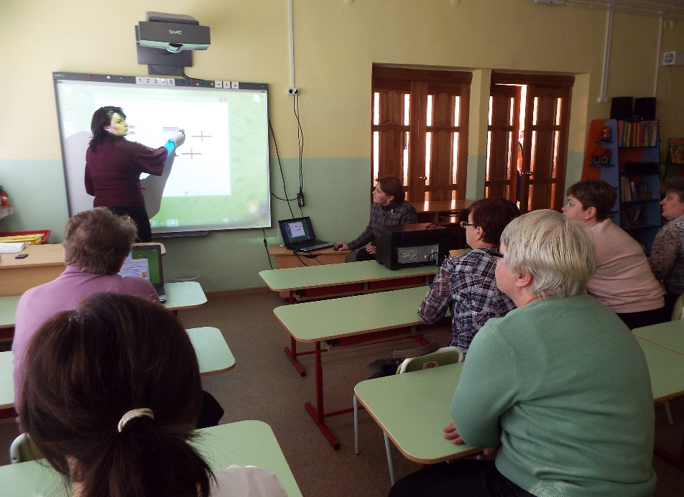
Подготовка кадров
Проведено анкетирование «Выявление особенностей работы по использованию ИКТ».
Проведен «Мастер класс» по использованию интерактивной доски.
Проведены видеоуроки «Использование интерактивной доски в работе с детьми».
Курсы повышения квалификации ВИРО

Slide 11
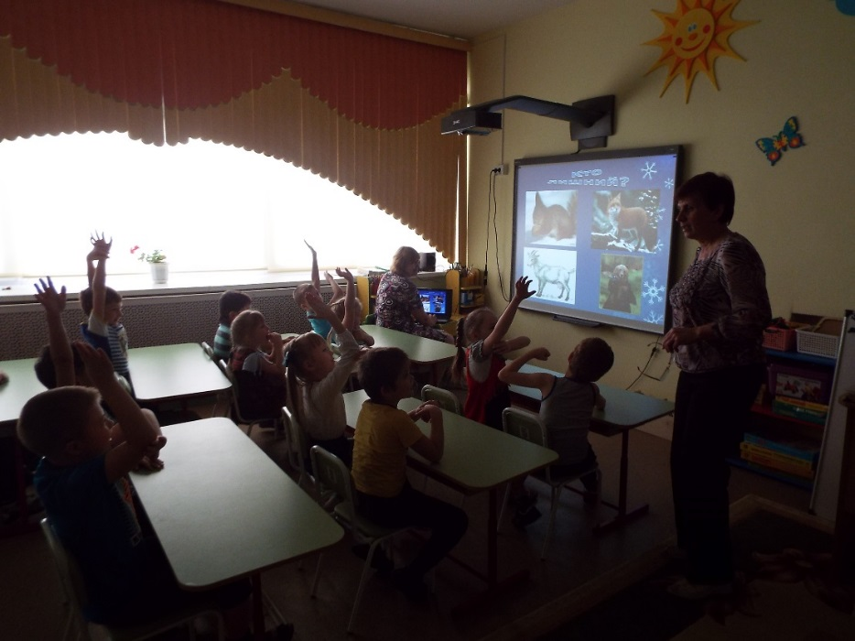
Работа с детьми
Проведена беседа на тему: «Для чего людям нужны компьютеры», «Правила поведения при занятиях с использованием интерактивного оборудования».
Проведены занятия ознакомительного характера: «Знакомство с интерактивной доской, столом».

Slide 12
В нашей копилке собраны материалы по темам
Познавательное развитие :
виды транспорта, дикие и домашние животные, овощи и фрукты, мебель.
Развитие речи:
Звуковая культура речи, грамматический строй речи, связная речь, формирование словаря
ФЭМП:
Геометрические фигуры
Счет, ориентировка в пространстве

Slide 13
Ожидаемые результаты:
дети легче усваивают понятия формы, цвета и величины;
глубже постигаются понятия числа и множества;
быстрее возникает умение ориентироваться на плоскости и в пространстве
тренируется эффективность внимания и память;
раньше овладевают чтением и письмом;
активно пополняется словарный запас;
развивается мелкая моторика, формируется тончайшая координация движений глаз.
уменьшается время, как простой реакции, так и реакции выбора;
воспитывается целеустремлённость и сосредоточенность;
развивается воображение и творческие способности;
развиваются элементы наглядно-образного и теоретического мышления.

Slide 14
Интерактивное оборудование развивает множество интеллектуальных навыков. Но нельзя забывать о норме. Всякое лекарство становится ядом если принято в неразумных дозах. Как и любые занятия, занятия с ИКТ требуют времени, правильного их использования, терпения и внимания со стороны педагогов.

Slide 15
Условия для сбережения здоровья ребенка
использование интерактивного оборудования
При проведении занятий, расстояние от экрана до стульев на которых сидят дети 2 - 2,5 метра
включение в занятия игр, направленных на профилактику нарушений зрения и отработку зрительно-пространственных отношений
проведение гимнастики для глаз, во время работы необходимо периодически переводить взгляд ребенка с доски каждые 1,5-2 мин. на несколько секунд и смена деятельности во время занятия
работа с интерактивной доской на одном занятии в течение короткого времени (5-10 мин.) и не более трех раз в неделю (индивидуально и фронтально, в зависимости от возраста детей.

